Slide 1

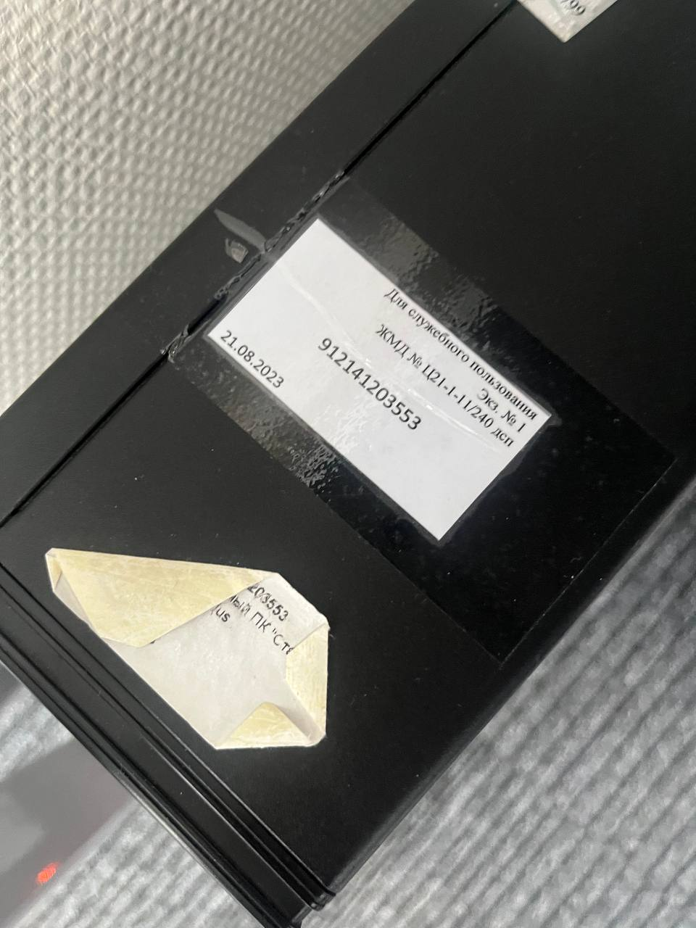
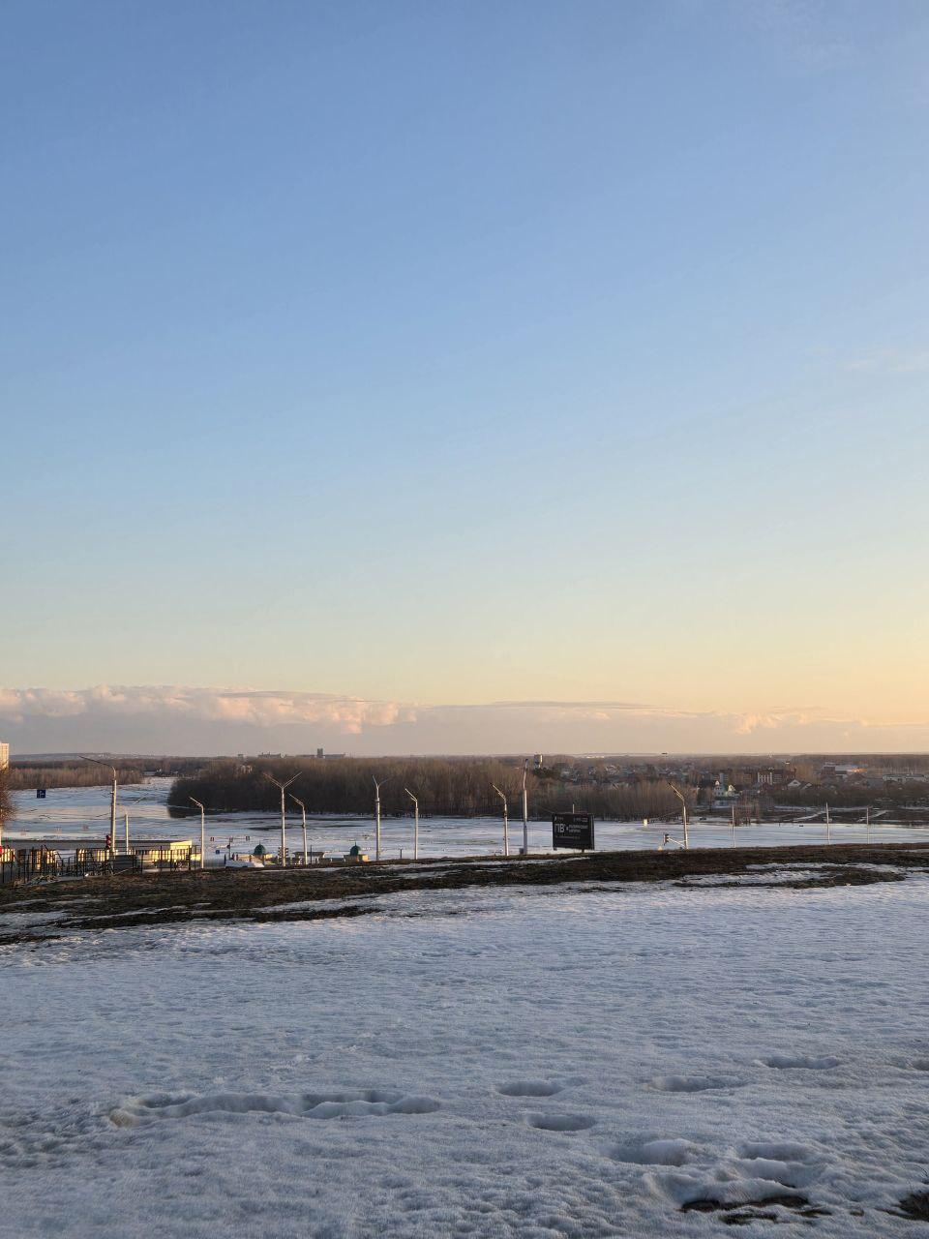
Номер дома: 17
Тип работ: Приии
Статус: выполнено

